Slide 1

Игровое приложение в жанре ужасов и шутера «PyDDoom»
Детский технопарк «Альтаир»
(РТУ МИРЭА)
Выполнил Мурыгин Ю.А
Ученик группы 4
Руководитель Борисов А.И.
Преподаватель Детского технопарка "Альтаир"

Slide 2

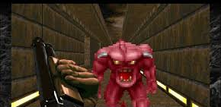
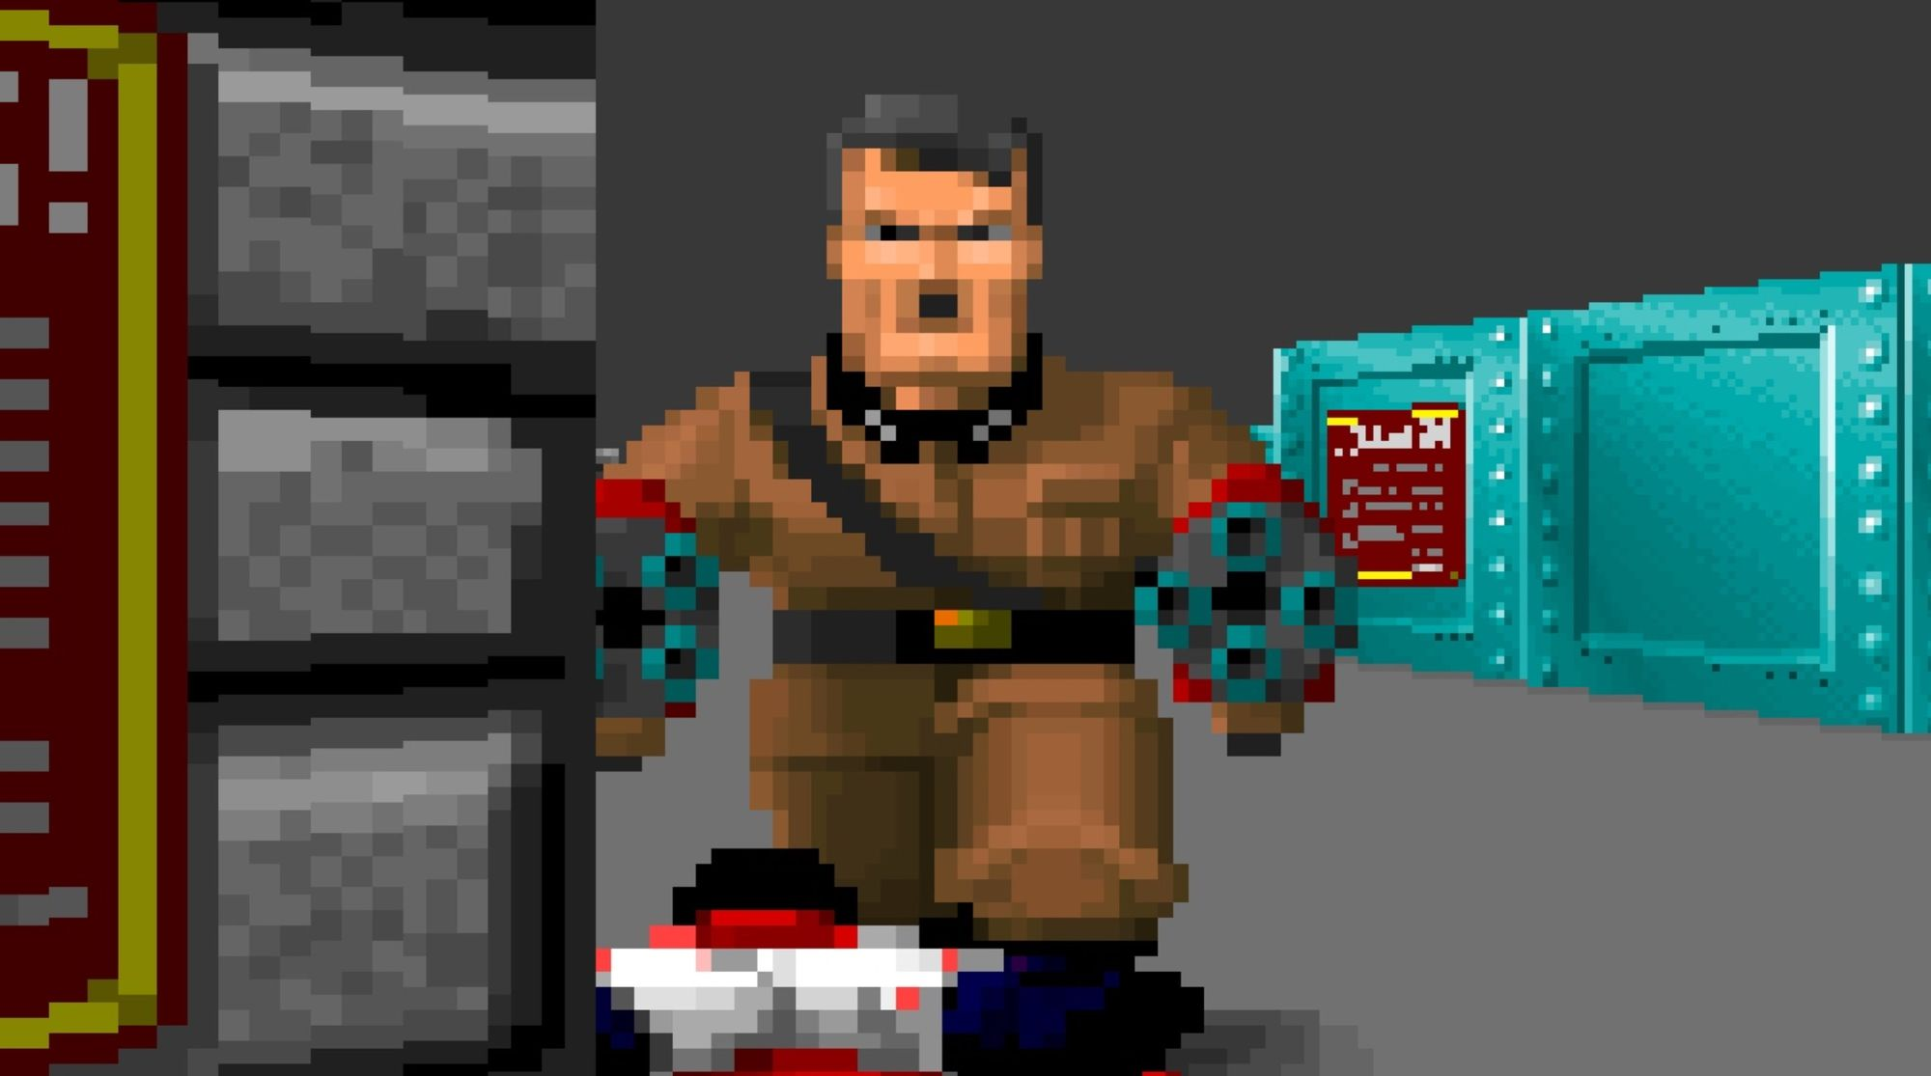
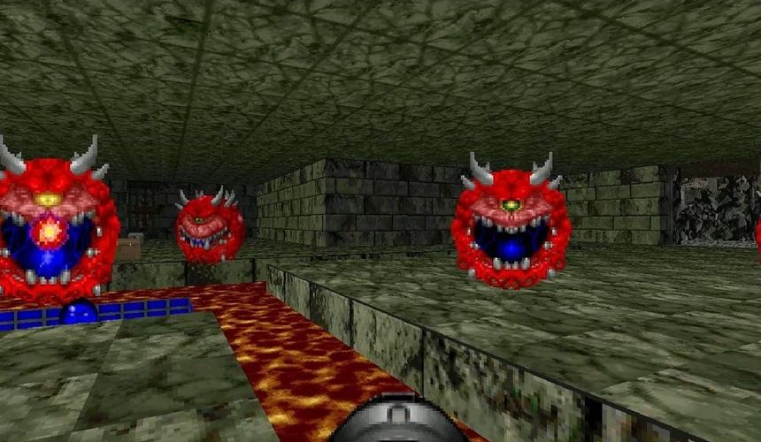
Цели и задачи
Создать аналог игры DOOM на питоне
Подарить ветеранам мира гейминга возможность окунуться в прошлое

Slide 3
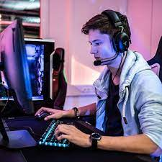
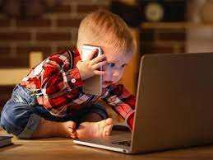
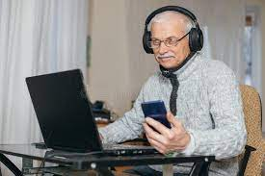

Актуальность
Сейчас игры развиваются с неимоверной скоростью, и старые игры пропадают с площадок, а с этим и возможность в них поиграть.
Мы создаем новую игру, но в старом стиле, чтобы каждый мог погрузиться в прошлое.

Slide 4
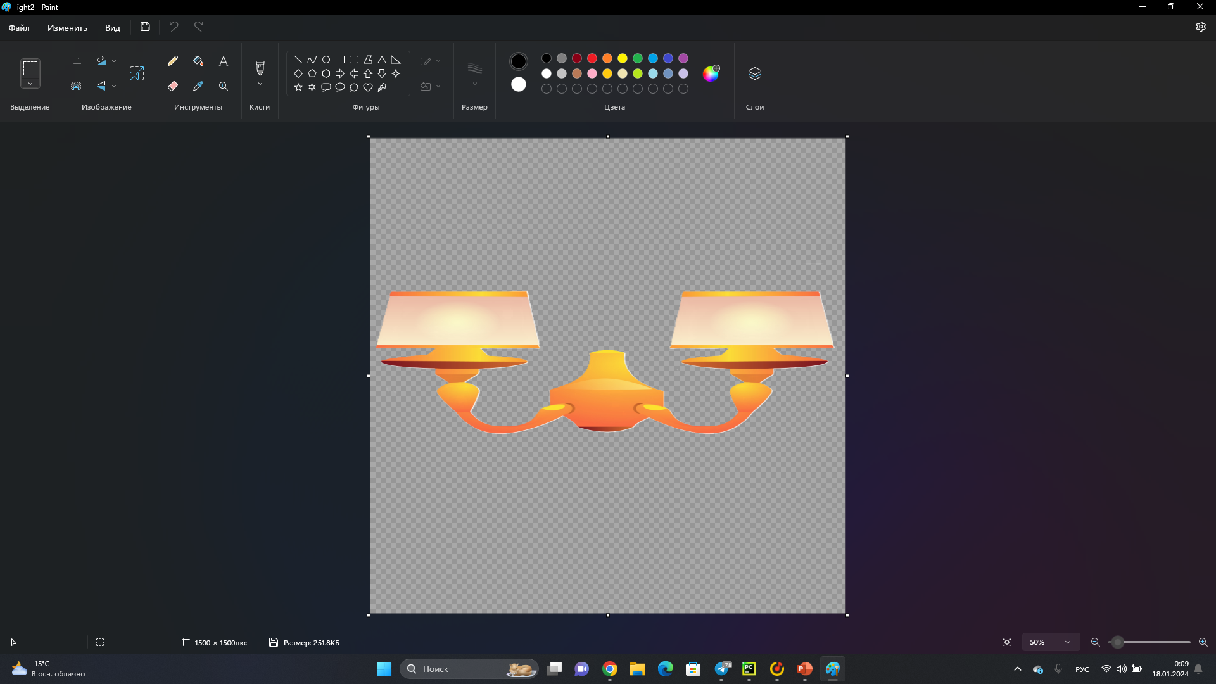

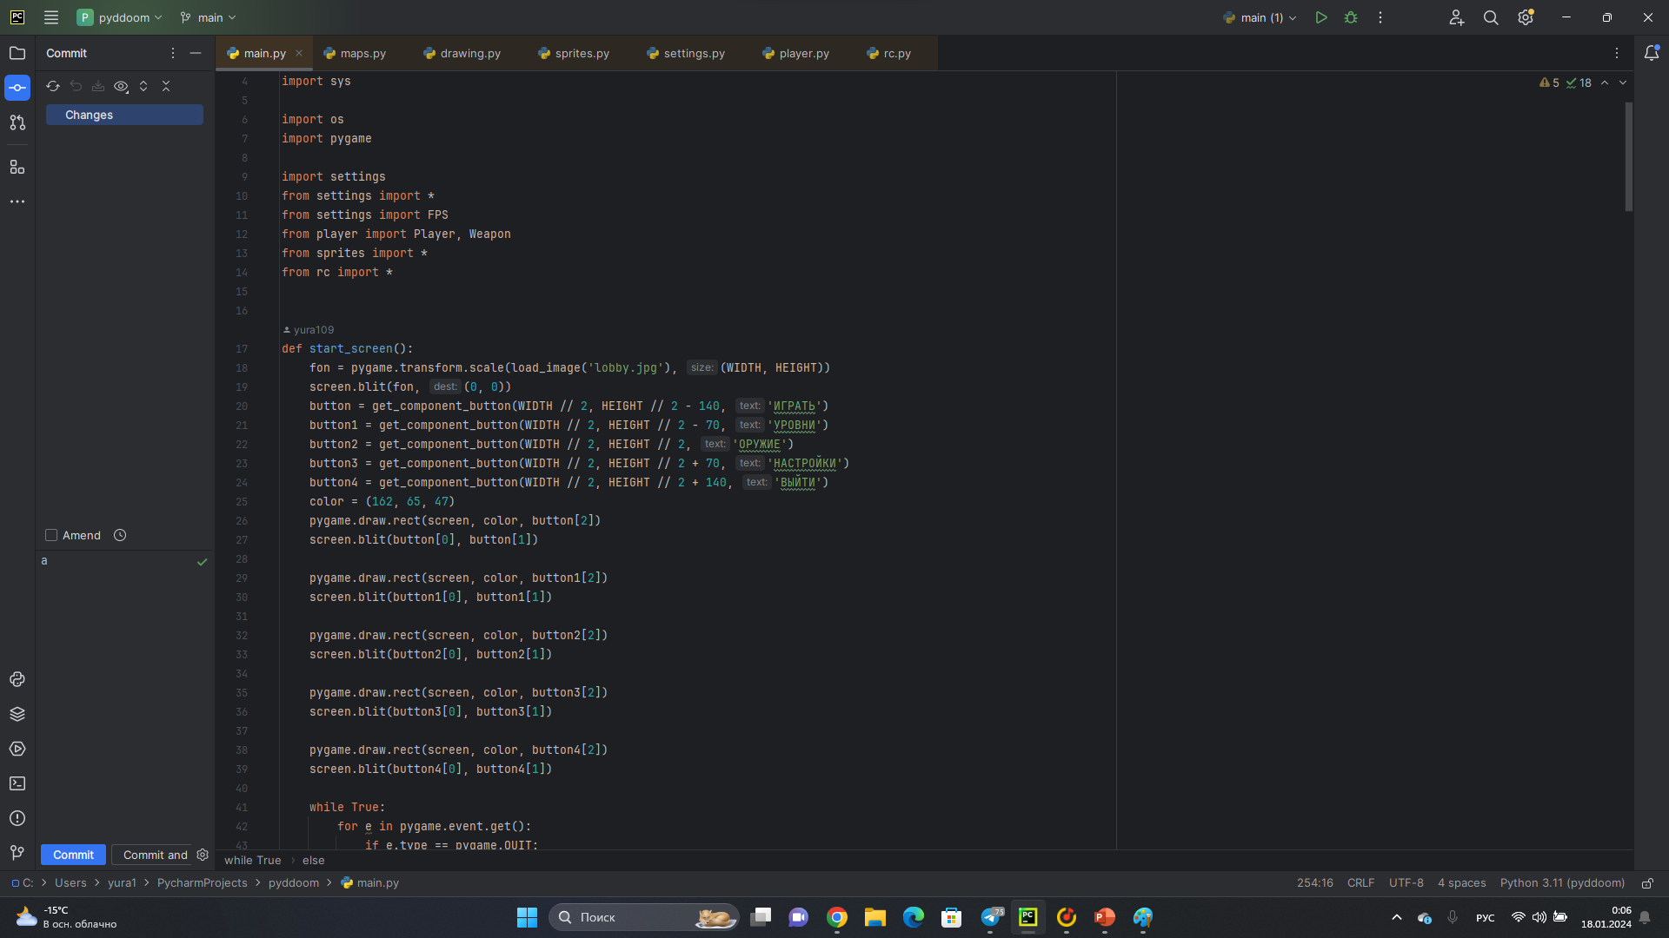
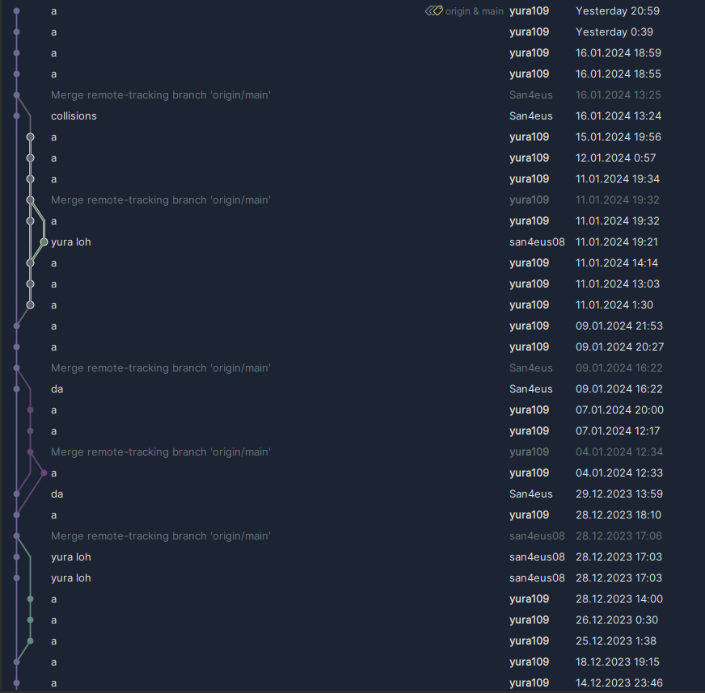

Ход работы

Slide 5
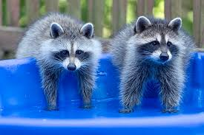
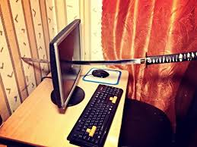
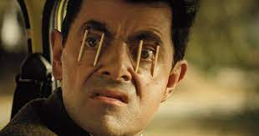
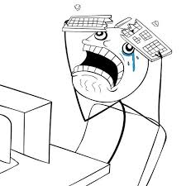

Ход работы

Slide 6

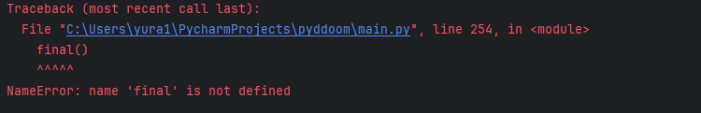
Возникшие проблемы и способы решения

Slide 7
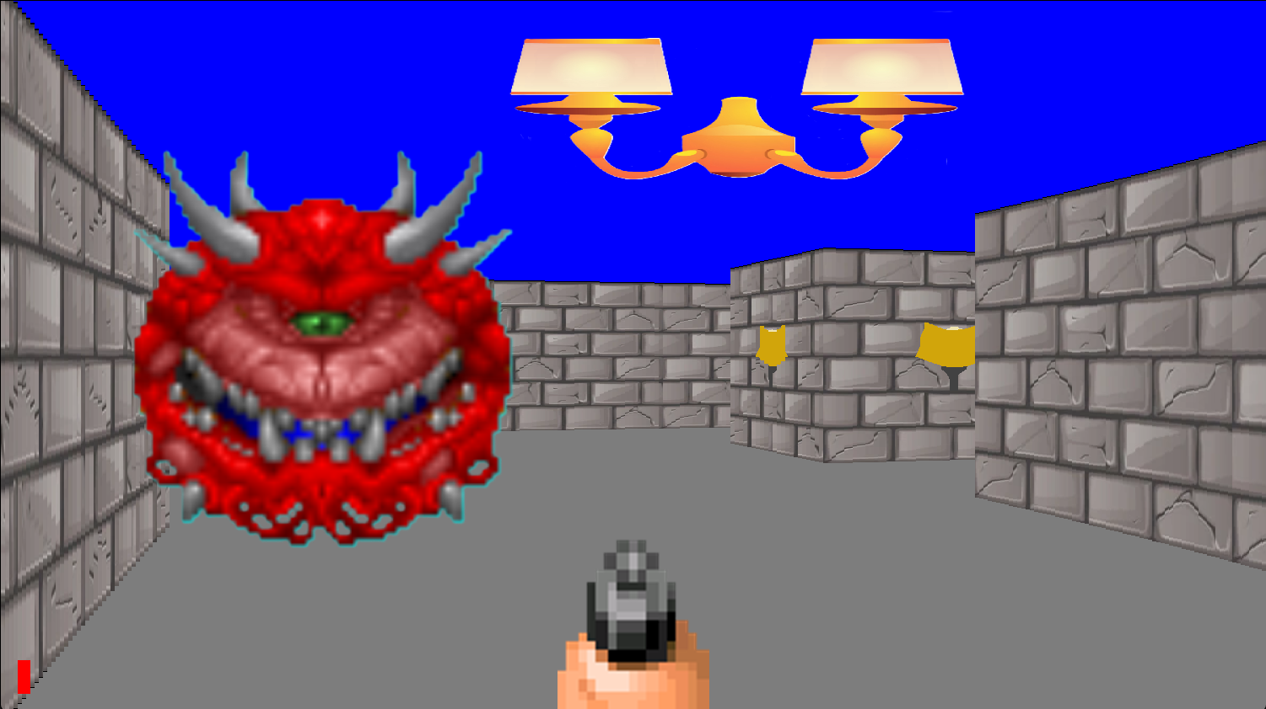
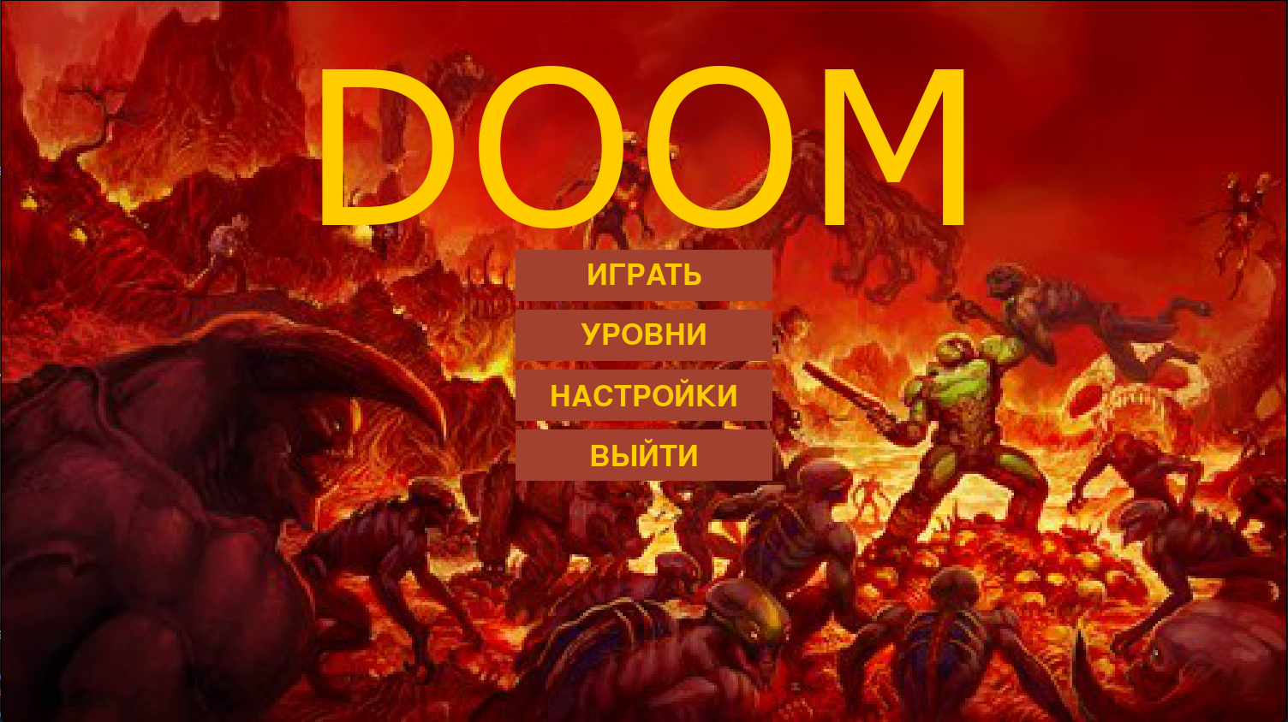
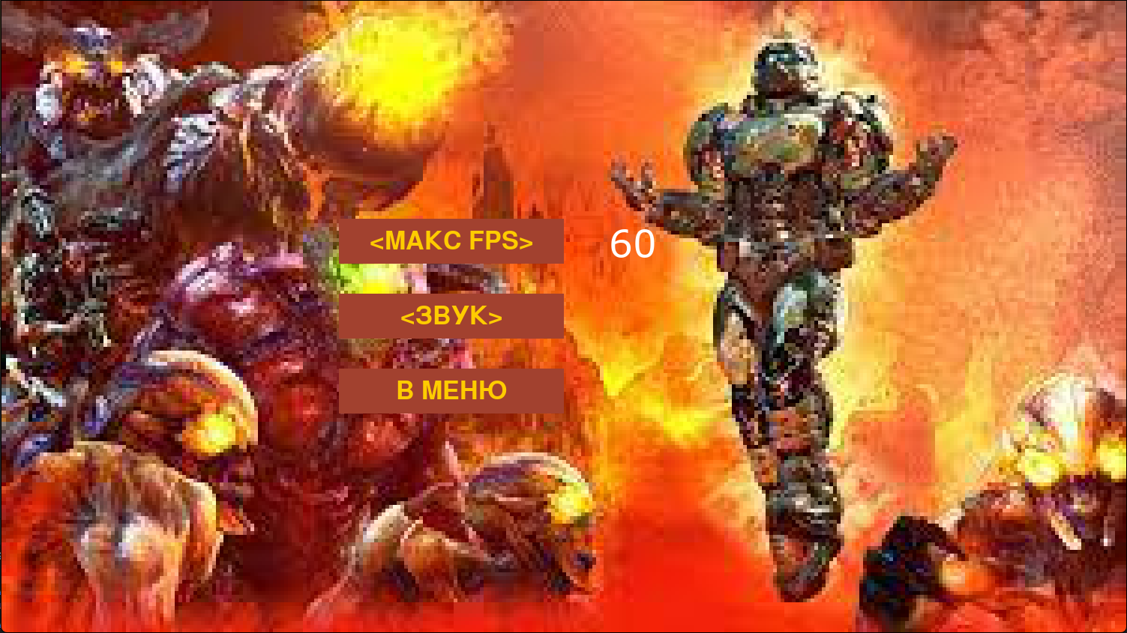
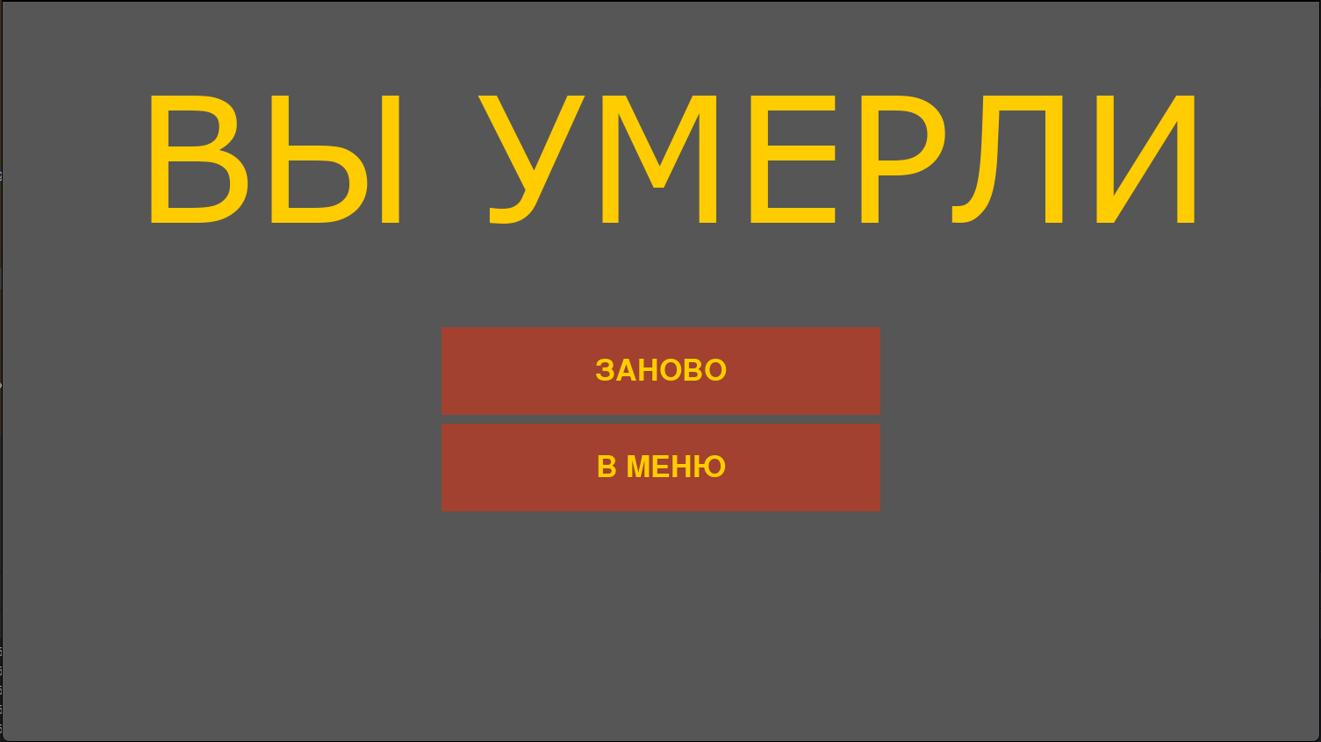
Результат работы

Slide 8

Спасибо за внимание!

